Slide 1

ГОУ ЦО № 491 «Марьино»
Русский язык 3 класс

Slide 2
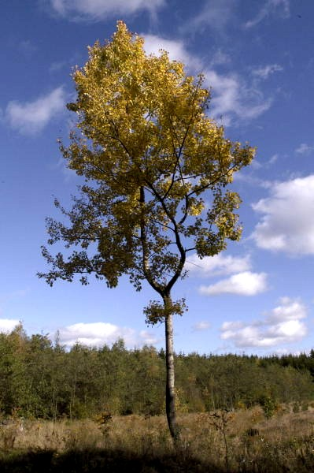

Slide 3
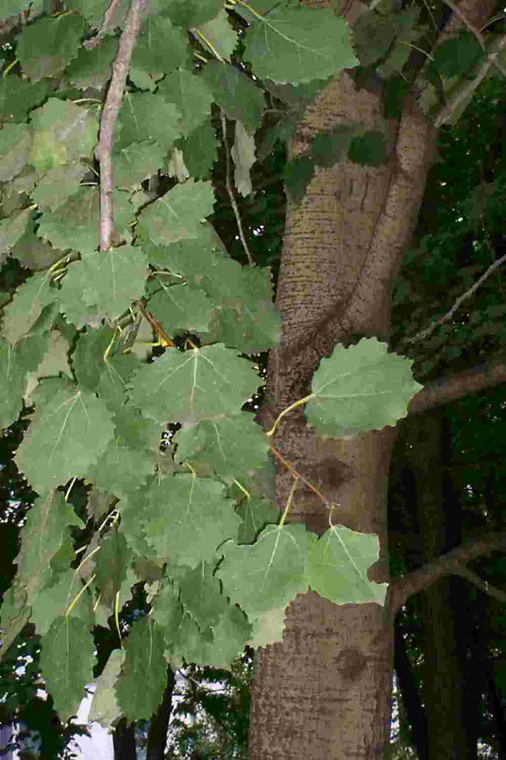
осина

Slide 4
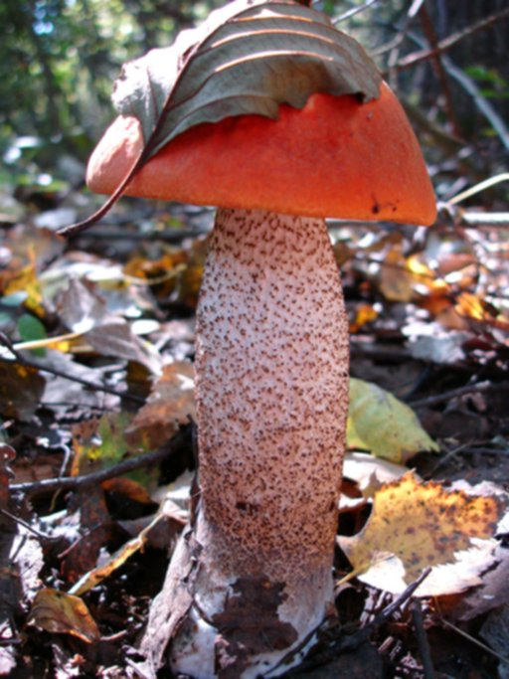
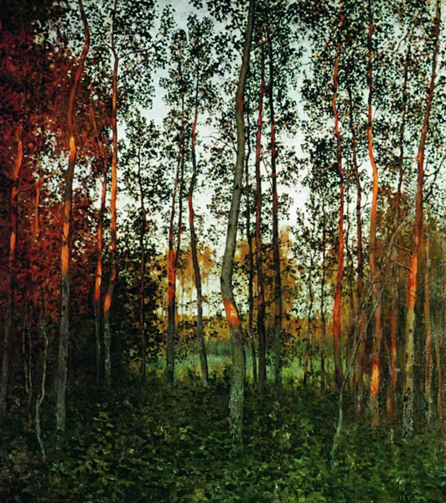
осинник
подосиновик

Slide 5
Осиное гнездо

Slide 6
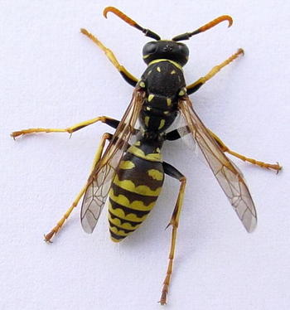
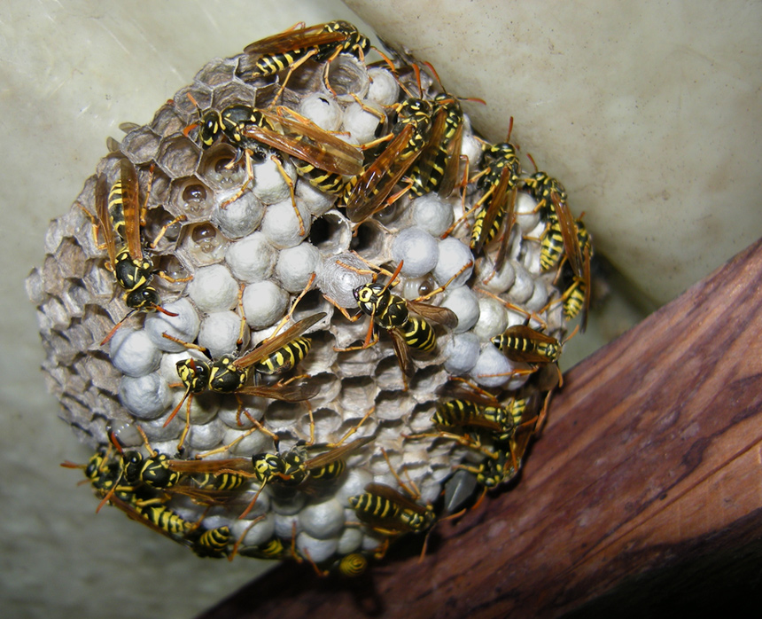

Slide 7
Тест «Имя существительное»
А) Имя существительное – это…
1)часть речи 2) часть слова
3)член предложения 4)часть основы
Б) Имена существительные отвечают на вопросы
1)Что делать? Что сделать? 2)Кто? Что?
3)Какой? Какая? Какое? 4)Сколько? Который?
В) Найдите имя существительное
1)прыгать 2)прыгающий
3)прыжок 4)перепрыгнуть
Г) Имена существительные изменяются по…
1)родам 2)числам
3)дням 4)годам
Д)Найдите имя существительное женского рода
1)праздник 2)сено
3)число 4)радость
Е) Найдите имя существительное, которое во множественном числе будет иметь другой корень
1)конь 2) человек
3)лицо 4)трамвай

Slide 8
Ключ к тесту
р
1 – Х
2 – О
3 – Р
4 - Ш

Slide 9
Имена существительные с твёрдой и мягкой основами

Slide 10
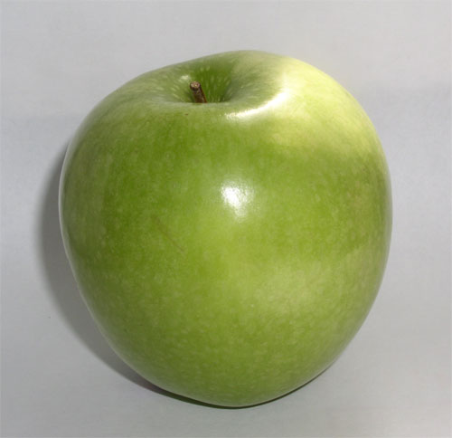
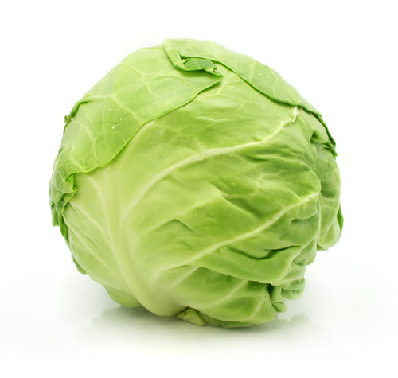
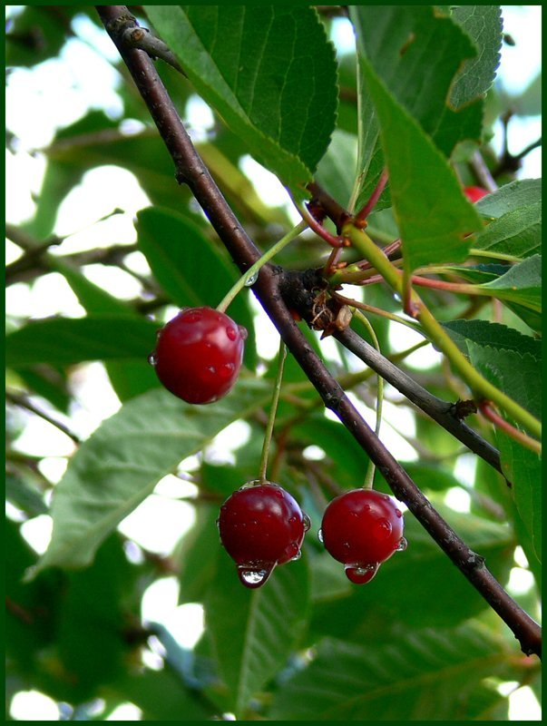
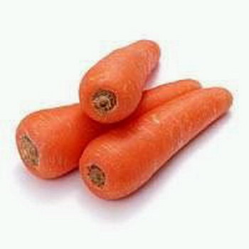
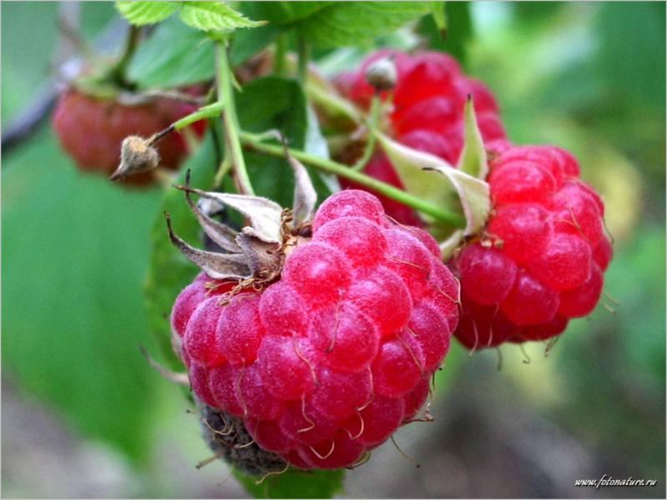
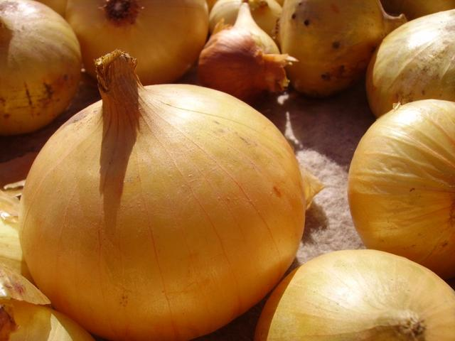

Slide 11
яблоко
малина
капуста
морковь
вишня
лук

Slide 12

Запишите слова в два столбика: в первый – с мягкой основой, во второй – с твёрдой. Основы выделите зелёным и синим цветом.
Рыцарь, сокол, клоун, гвоздика, солома, гусь, кобра, кашель, баня, дружба, жизнь, воробьи.

Slide 13

Мчится _______ удалой
(По)тр…пиночке л…сной.
(От)дувается, пыхтит:
Зверь на промысел сп…шит.
Он – гр…за гадюк, ужей,
Вра(к,г) и сереньких мышей.

Slide 14
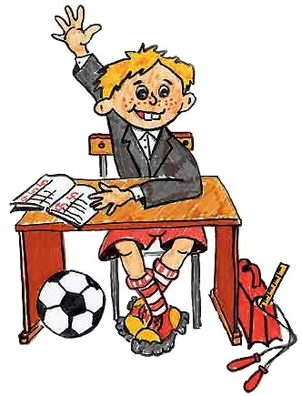
Спасибо за работу!
Учитесь на отлично!

